Slide 1

EMG - elektromyografie

Slide 2

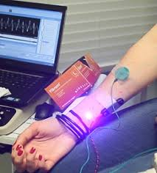
EMG
Je vyšetřovací metoda, která se zabývá měřením elektrické aktivity a jejím šířením v nervech a svalech.
Jejím cílem je diagnostikovat poruchy v nervosvalovém systému. Vyšetření svalů se provádí pomocí malé jehlové elektrody (podobné injekční jehle) zavedené do příslušného svalu, kterou se snímá elektrická aktivita ze svalu v klidu a při volní aktivaci svalu.

Slide 3
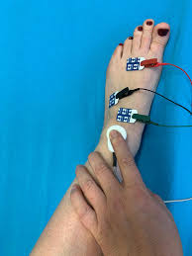
Průběh vlastního vyšetření
Nejprve se očistí a odmastí místa přiložení stimulační a snímací elektrody na kůži
připevní snímací elektrody nad příslušný sval a přitlačí stimulační elektrodu nad odpovídající nerv určený lékařem.
Lékař pak ovládáním elektromyografu provádí vlastní vyšetřování.
Takovýmto postupem je vyšetřeno několik nervů na paži či dolní končetině dle předem určeného plánu vyšetřování.
Po ukončení vyšetření a vyjmutí jehlové elektrody ze svalu je místo vpichu desinfikováno a překryto polštářkovou náplastí.

Slide 4
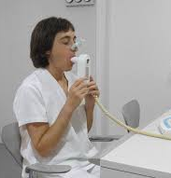
SPIROMETRIE
Spirometrie je vyšetření, které zkoumá funkčnost plic
Cílem naprosto bezbolestného vyšetření je odhalit příčiny respiračních potíží, zjistit, jak jsou průchodné dýchací cesty a v jakém stavu jsou plíce.

Slide 5
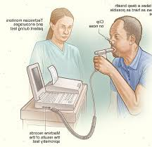
Průběh vyšetření
Vyšetření obvykle probíhá vsedě. Pacientovi si na nos připevní kolíček, do úst vloží speciální náustek a skrze něj pak vdechuje a vydechuje. Aby bylo vyšetření úspěšné, musí pacient při vyšetření spolupracovat a dýchat do spirometru podle pokynů lékaře nebo sestry.

Slide 6
Spirometrie
Na spirometrické vyšetření se pacient nemusí předem nijak výrazně připravovat.
Krátce před vyšetřením by se měl pouze vyvarovat konzumaci jídla, kouření a vyšetření by se nemělo provádět u osob se závažnějším infekčním onemocněním.

Slide 7
EEG - elektroencefalografie

Slide 8
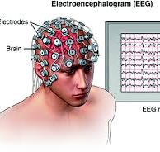
EEG
elektroencefalografie, je vyšetření registrující aktuální elektrickou aktivitu Vašeho mozku.

Slide 9
Indikace EEG
Indikuje se obvykle při:
záchvatových onemocněních,
ztrátě vědomí,
po mozkové příhodě,
při zánětech, úrazech nebo otřesech mozku.
Používá se i při sledování procesů probíhajících ve spánku.
Vyšetření navrhuje neurolog.

Slide 10
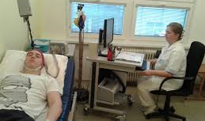
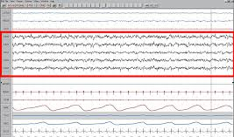
EEG
Vyšetření se provádí pomocí přístroje zvaného elektroencefalograf.
Skládá se z několika elektrod (obvykle 16 až 25), které jsou pomocí drátů spojeny s vyhodnocovacím zařízením.
Výsledek vyšetření (EEG křivka) se zobrazuje na monitoru a je vytisknut na připojené tiskárně.

Slide 11
Příprava na EEG
Vyšetření nevyžaduje žádnou zvláštní přípravu.
Elektrody se připevňují na hlavu, proto není vhodné si před EEG lakovat nebo tupírovat vlasy ani si pořizovat nákladný účes.

Slide 12
Děkuji za pozornost

Slide 13
Průběh vyšetření EEG
Připevní se na hlavu snímací elektrody
Připevnění není ani v nejmenším bolestivé, obvykle jsou elektrody součástí slušivé čepice s vývodnými dráty
Přístroj registruje mozkovou aktivitu
Personál může vyzvat vyšetřovaného k občasnému otevření a zavření očí nebo prohloubení dýchání
Jiné nároky na Vaši spolupráci vyšetření nemá
Lze jím vyšetřovat i velmi malé děti.
Celé vyšetření trvá jednu až dvě hodiny

